Slide 1
Мировой рынок драгоценных металлов: фундаментальное состояние, динамика цен, перспективы.

Slide 2
БАЛАНС МИРОВОГО РЫНКА ЗОЛОТА ПО ДАННЫМ WGC, тонн
Баланс мирового рынка золота избыточный
Сокращение ювелирного спроса компенсировано ростом инвестиционного спроса
Спрос со стороны Центробанков снизился на 40,5%
Резкий рост рециклирования в связи с ростом цен
Новых перспективных месторождений мало
 | 2 кв. 2015 | 2 кв. 2016 | Динамика, %
Мировая добыча | 788,2 | 786,9 | -0,2
Рециклирование | 255,8 | 327,7 | +28,1
Общее предложение | 1035,8 | 1144,6 | +10,5
Мировое потребление | 902,2 | 1050,2 | +16,4
Ювелирный спрос | 512,3 | 444,1 | -13,3
Инвестиционный спрос + ETF | 355,1 | 896,8 | +152,5
Баланс | +133,6 | +94,4 | -28,1
Дополнительные факторы, влияющие на рынок в 2016 году:
BREXIT, выборы президента США, реформы рынка золота в Индии, рост объемов торговли на Шанхайской бирже золота (SGE), начало периода повышения процентных ставок ФРС США, отрицательные процентные ставки, запасы в ETF-фондах в 2016 году выросли на 41%

Slide 3
БАЛАНС МИРОВОГО РЫНКА СЕРЕБРА ПО ДАННЫМ GFMS, млн.унций
 | 2014 | 2015 | Динамика, %
Мировая добыча | 868,3 | 886,7 | +2,1
Рециклирование | 168,3 | 146,1 | -13,2
Общее предложение | 1053,3 | 1046,0 | -0,7
Мировое потребление | 1131,9 | 1170,5 | +3,4
Ювелирный спрос | 224,0 | 226,5 | +1,1
Инвестиционный спрос + ETF | 237,6 | 274,6 | +15,6
Баланс, тыс.унций | -78,6 | -129,8 | +65,1
Баланс мирового рынка серебра с 2015 года стал еще более дефицитен
Основная проблема обеспечения рынка – сокращение попутного производства из-за снижения выпуска цветных металлов
Падение попутного производства серебра наибольшее при производстве цинка, рост остался лишь при производстве меди
Рынок серебра в 2016 году:
Дефицит баланса рынка продолжает расти; наблюдается резкий рост продаж серебряных монет по всему миру, особенно в Северной Америке; растет использование серебра в производстве столового серебра, особенно в России; запасы в ETF-фондах в 2016 году выросли на 12,1%

Slide 4
БАЛАНС МИРОВОГО РЫНКА ПЛАТИНЫ ПО ДАННЫМ WPIC, млн.унций
 | 2015 | 2016 | 2 кв. 2016 | Динамика, %
Мировая добыча | 6,150 | 5,925 | 1,615 | -3,7
Рециклирование | 1,710 | 1,745 | 0,480 | +2,0
Общее предложение | 7,905 | 7,730 | 2,175 | -2,2
Мировое потребление | 8,240 | 8,250 | 1,985 | +0,1
Наземные запасы | 2,395 | 1,875 |  | -21,7
Баланс, тыс.унций | -335 | -520 | +190
Баланс мирового рынка платины дефицитный, но страдает от состояния мировой экономики
В 2016 году ожидается сокращение добычи платины в ЮАР (-6% г/г)
Рециклирование растет, компенсируя сокращение добычи
Ювелирный спрос на платиновые изделия увеличивается в США, Европе, Индии
Автомобильный спрос стагнирует, т.к. покупатели отдают приоритет дизельным двигателям
Наземные запасы металла снижаются
Дополнительные факторы, влияющие на рынок в 2016 году:
Рост стоимости золота поддерживает интерес к платине, снижение инвестиционного спроса в платиновых ETF-фондах с начала 2016 года на 6,7%, рост спроса в химической и стекольной отраслях, Япония лидирует в инвестициях в платиновые слитки

Slide 5
БАЛАНС МИРОВОГО РЫНКА ПАЛЛАДИЯ ПО ДАННЫМ JOHNSON MATTHEY, млн.унций
 | 2015 | 2016 | Динамика, %
Мировая добыча | 6,426 | 6,390 | -0,6
Рециклирование | 2,460 | 2,629 | +6,9
Мировое потребление | 9,333 | 9,862 | +5,7
Нетто-потребление (без рециклирования) | 6,873 | 7,233 | +5,2
Баланс, тыс.унций | -447 | -843 | +88,5
Мировой рынок палладия стабильно дефицитен, зависит от состояния мировой экономики
Мировая добыча металла сократится за счет падения в ЮАР (-6% г/г), что будет компенсировано ростом добычи в России (+2% г/г) и ростом рециклирования
Мировое потребление растет за счет роста в автомобильной промышленности, ювелирных изделиях
Дополнительные факторы, влияющие на рынок в 2016 году:
Наземные запасы палладия остаются загадкой, поставки из Гохрана РФ исчерпаны, запасы в палладиевыхETF-фондах с начала 2016 года снизились на 11,7%
Палладий считается проциклическим металлом – высокая корреляция с фондовым рынком

Slide 6
ДИНАМИКА ЦЕН НА ДРАГОЦЕННЫЕ МЕТАЛЛЫ В ЛОНДОНЕ
В долларах США
Рынки драгоценных металлов в 2016 году переломили падение и вышли в долгосрочные растущие тренды
Сезонное снижение золота и серебра обычно наблюдается во 2-3 кварталах, рост начинается в 4 квартале
Сезонное снижение платиноидов обычно происходит в 4 квартале, рост в 1-2 кварталах
Высокая корреляция металлов друг с другом обычна

Slide 7
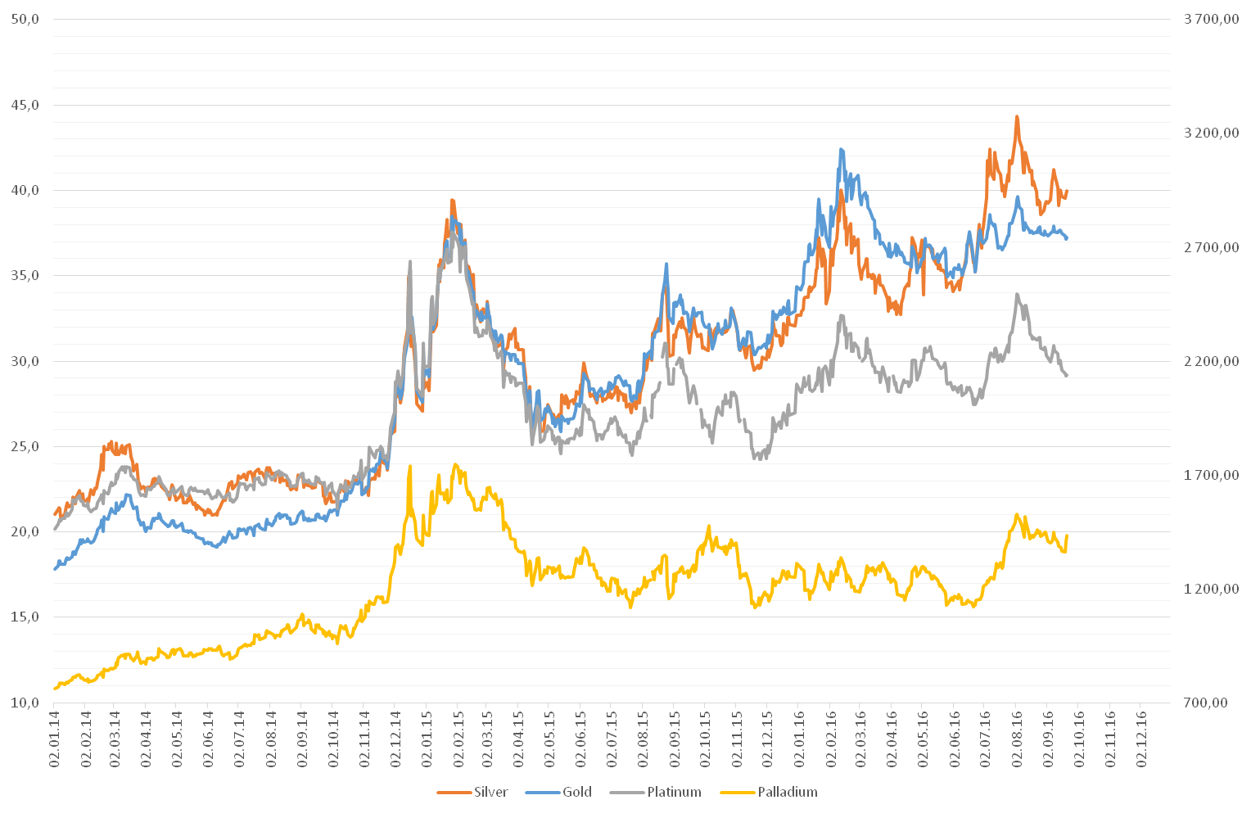
ДИНАМИКА УЧЕТНЫХ ЦЕН БАНКА РОССИИ НА ДРАГОЦЕННЫЕ МЕТАЛЛЫ
Стоимость 1 грамма металла в рублях без наценки
Стоимость металлов в рублях видимо движется в долгосрочном растущем тренде в связи с постоянным ослаблением курса российского рубля
Рост цен ускорился в конце 2014 года после последнего этапа резкой девальвации
Покупка металлов за 2 года показала высокую доходность

Slide 8
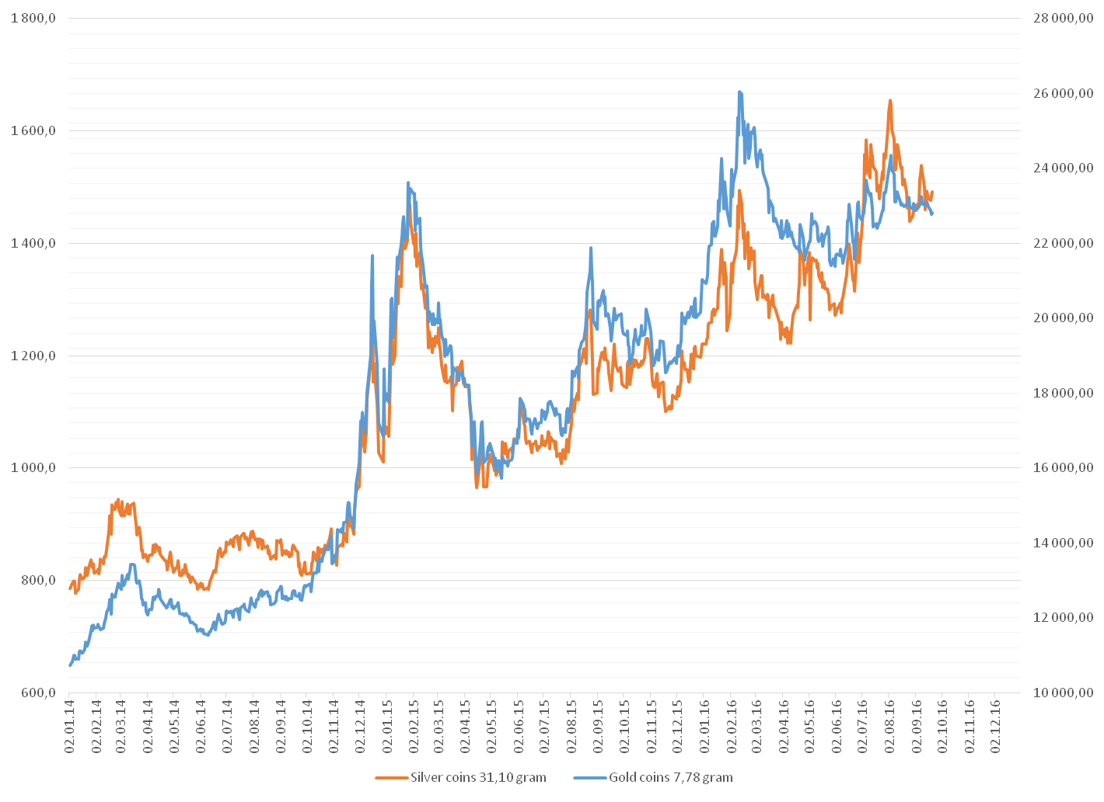
ДИНАМИКА ЦЕН БАНКА РОССИИ НА ЗОЛОТЫЕ И СЕРЕБРЯНЫЕ МОНЕТЫ (ГЕОРГИЙ ПОБЕДОНОСЕЦ)
В рублях
Стоимость золотых и серебряных монет повторяет динамику цен драгоценных металлов
Доходность инвестиций с начала 2014 года в золотые монеты в среднем составила 109%, в серебряные монеты - 86%

Slide 9
ПЕРСПЕКТИВЫ РЫНКОВ ДРАГОЦЕННЫХ МЕТАЛЛОВ
 | Текущая стоимость, Лондон, $/унция | Оценка среднегодовой стоимости в 2016 г. $/унция | Долгосрочные цели, $/унция
Золото | 1314,6 | 1300 | 1400-1600
Серебро | 19,26 | 17,74 | 22-25
Платина | 1026,0 | 1015,0 | 1170-1260
Палладий | 681 | 606,0 | 725-800
Ценовая динамика рынков драгоценных металлов в текущий период отражает неопределенность перспектив мировой экономики и рост геополитической турбулентности Все рынки драгоценных металлов перешли в долгосрочные растущие тренды
В России стоимость драгоценных металлов зависит от курса рубля, который в последнее время сильно ослабел к доллару США, что способствует росту цен на монеты и повышает привлекательность покупки золотых и серебряных монет для инвесторов
Динамика курса рубля к доллару США будет определять дальнейшую динамку стоимости драгоценных металлов и монет в рублевом эквиваленте

